Slide 1
Мастер –класс «На страже мира…»
Сартакова Т.Ю.,
воспитатель
г. Усть - Илимск 2013г.

Slide 2
Актуальность: в силу перемен последних лет всё более заметной стала утрата нашим обществом традиционного российского патриотического сознания. В связи с этим очевидна неотложность решения проблем воспитания патриотизма у детей дошкольного возраста. Потому как дошкольный возраст – наиболее оптимальный период становления личности, где закладываются базовые системы ценностей, формируется мировоззрение, национальное самосознание, нравственно-патриотические позиции.

Slide 3
Цель: формирование чувства патриотизма у детей дошкольного возраста, правильного восприятия понятия о назначении и роли мальчиков как защитников своего Отечества.

Slide 4
Задачи: • воспитывать у детей чувство уважения к российскому воину, русским богатырям, их силе, смелости, смекалке; • расширять представления детей о Российской Армии (знакомство с «военными» профессиями, с военной техникой, с флагом России); • осуществлять гендерное воспитание; • организовать сотрудничество с родителями, привлекая их к патриотическому воспитанию детей .

Slide 5
Методы: ✓ чтение детской художественной литературы по теме; ✓ рассматривание картин, репродукций, иллюстраций; ✓ беседы по ознакомлению с военными профессиями, военной техникой; ✓ разучивание стихотворений, пословиц и поговорок об армии, силе, мужестве; ✓ подготовка выставок рисунков, аппликаций детей о военных профессиях, военной технике, богатырях земли русской; ✓ виртуальные экскурсии в казарму, на поля сражений; ✓ встречи с представителями военных профессий; ✓ просмотр анимационных фильмов, мультфильмов видео презентаций об армии, о военных профессиях, военной технике, богатырях земли русской; ✓ игры, загадки, викторины о военных профессиях, военной технике, одежде и оружии богатырей русских;

Slide 6
Направления работы 1. Работа с детьми. 2. Работа с родителями.

Slide 7
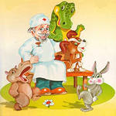
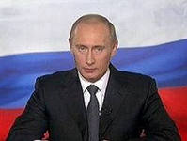
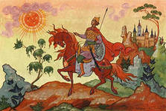
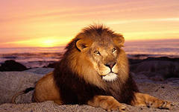
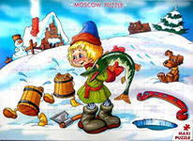
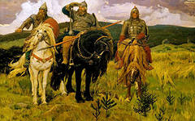
«Мужские вопросы»

Slide 8
Брат сказал: "Не торопись! Лучше в школе ты учись! Будешь ты отличником - Станешь ...

Slide 9
Самолет парит, как птица, Там - воздушная граница. На посту и днем, и ночью Наш солдат - военный ...

Slide 10
Кто шагает на параде, Вьются ленты за спиной, Ленты вьются, а в отряде Нет девчонки ни одной.

Slide 11
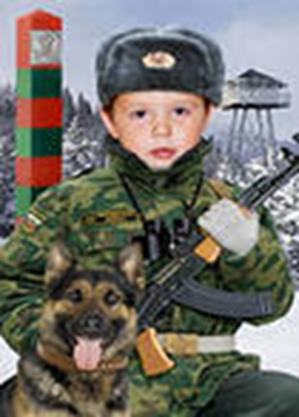
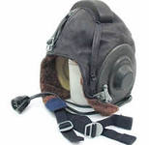
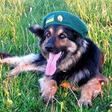
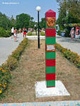
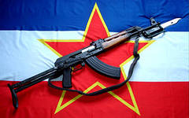
«Четвёртый лишний»

Slide 12
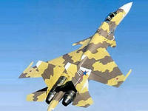
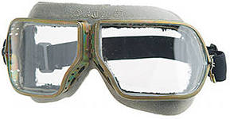
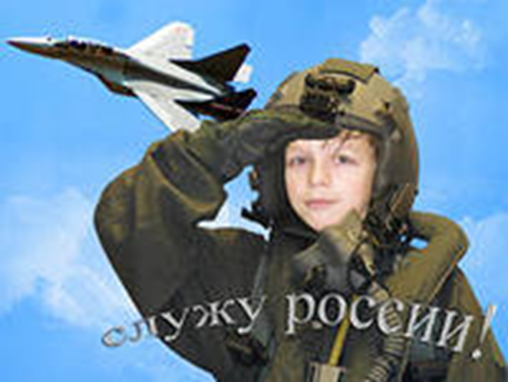
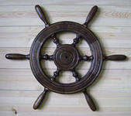

Slide 13
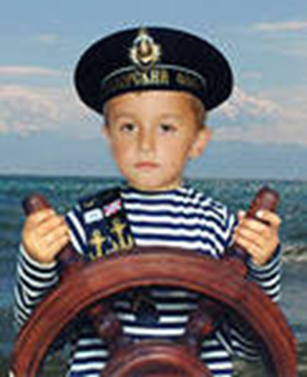
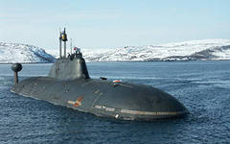

Slide 15
Утренник
Стенгазеты
Коллаж

Slide 16
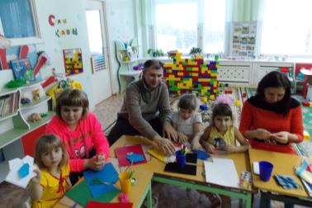
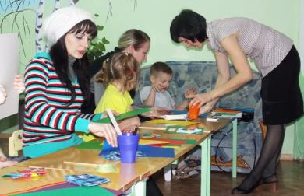
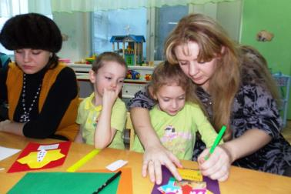
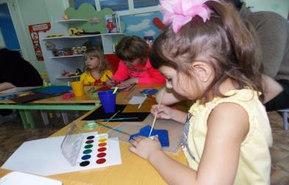
Мастер – класс
«В них тепло ваших рук и сердец…»

Slide 17
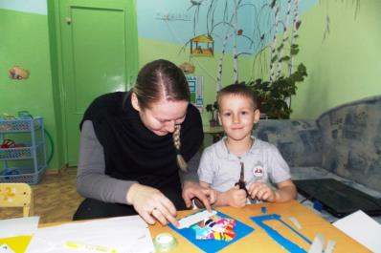
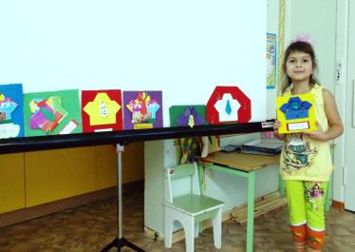
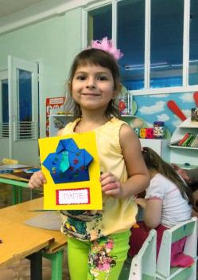
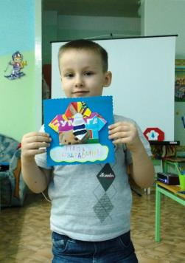

Slide 18
Ожидаемые результаты: • повышение знаний у детей о Российской Армии; • развитие способности детей отражать свои знания, впечатления, мысли и чувства в играх, изодеятельности, пении, чтении стихотворений, составлении собственных рассказов; • повышение заинтересованности родителей в формировании чувства патриотизма у детей.

Slide 19
Благодарим за внимание

